Slide 1
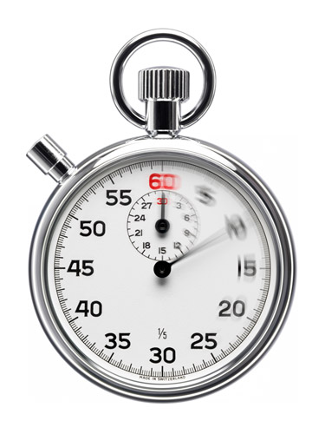
Semáforo de charlas
Entregando su mensaje… ¡Justo a tiempo!
Maximiliano Castro

Slide 2
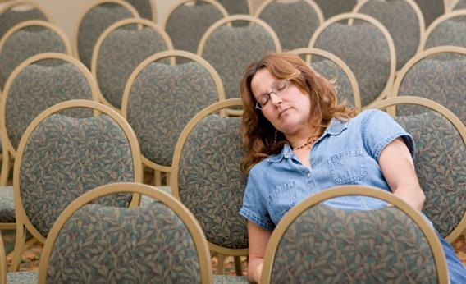
El problema
Charlistas manejan bien sus temas
Podrían hablar por horas
… Oyentes tienen energía limitada

Slide 3
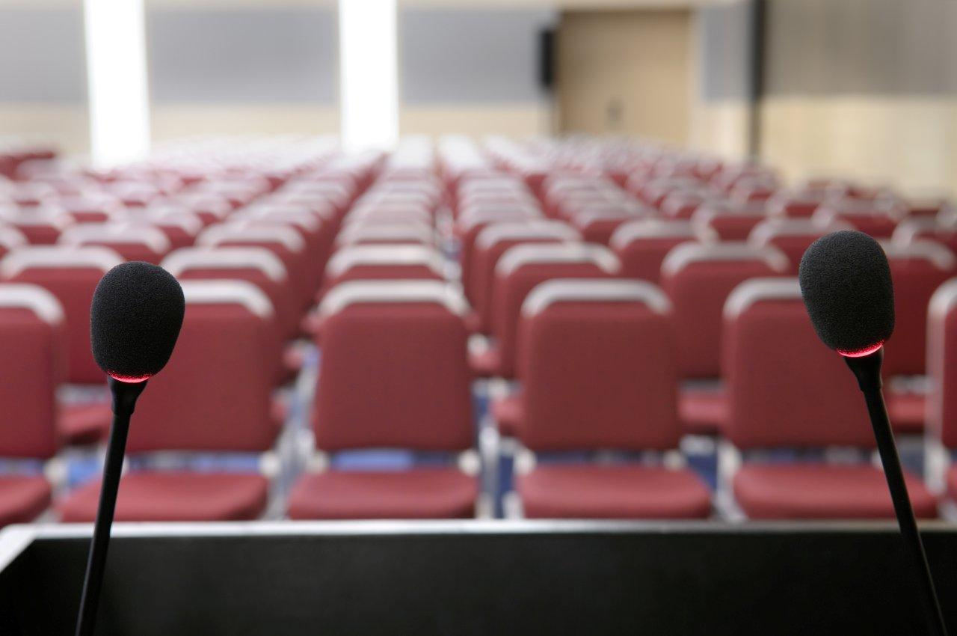
¿Cómo arreglar esto?
Limitar tiempo de charlas
Pero: ¿Cómo sabe el charlista cuándo terminar?
Propuestas:
1) Que pregunte
2) Indicarle
3) Que vea su reloj
¡Interrumpe la charla!
¡Desconcentra al charlista!
¡Desconcentra!

Slide 4
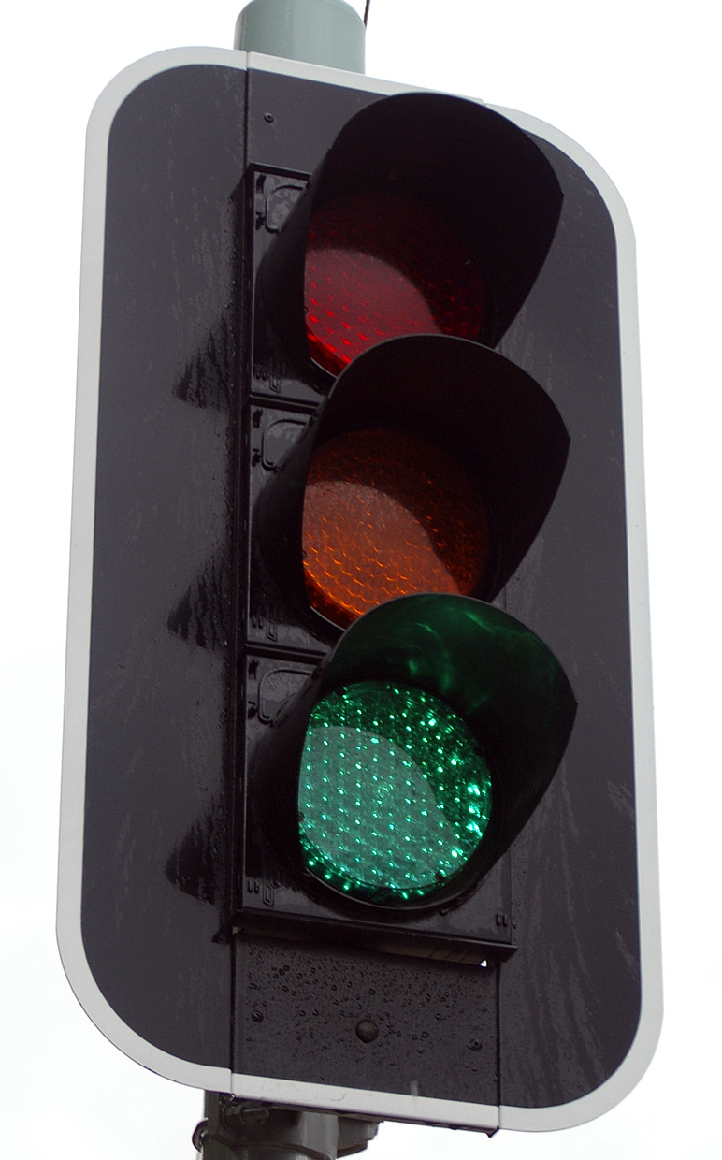
La solución propuesta
Semáforo de charlas

Slide 5
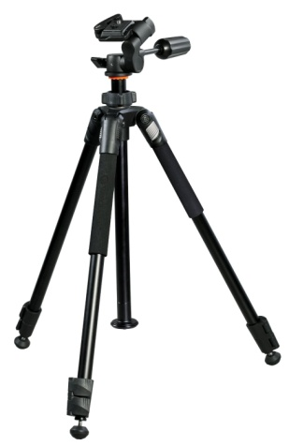
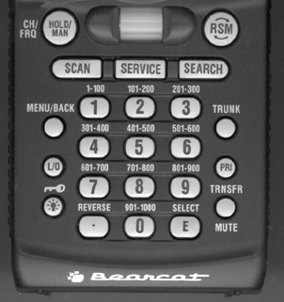
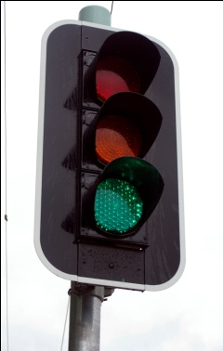
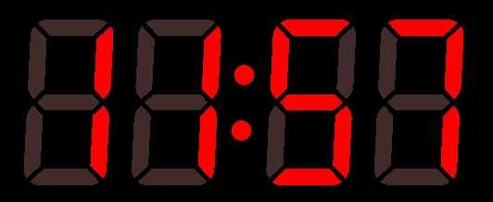
Semáforo de charlas
Debe poseer:
Luces de semáforo para indicar tiempo
Display numérico claramente visible, indicador de tiempo restante
Patas para pararse por si solo
Método de comunicación para controlarlo

Slide 6
Semáforo de charlas
Además debe:
Ser fácil de programar
Poder controlarse a distancia
Poder detenerse, reiniciarse con libertad
Servir para charlas largas (más de 1 hora)

Slide 7
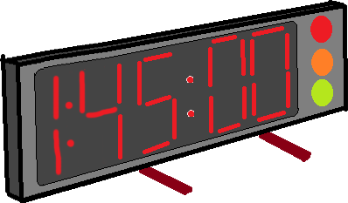
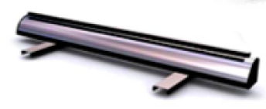
Propuesta
Prototipo
Dimensiones: 35 x 10 cm²
Display LED indica horas, minutos y segundos restantes
Luces de semáforo al costado para lectura rápida
Patas tipo pendón roller, girables
Batería o
enchufe

Slide 8
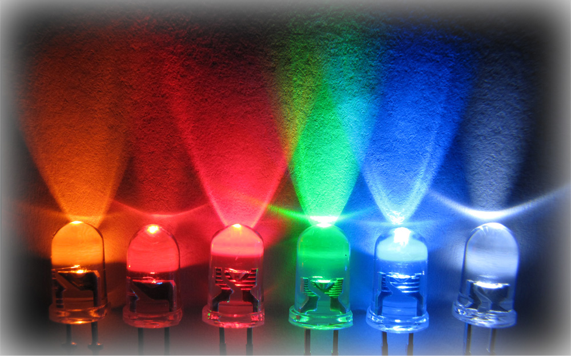
Propuesta
Posibles colores de display:
Amarillo
Naranjo
Rojo
Verde
Azul
Blanco

Slide 9
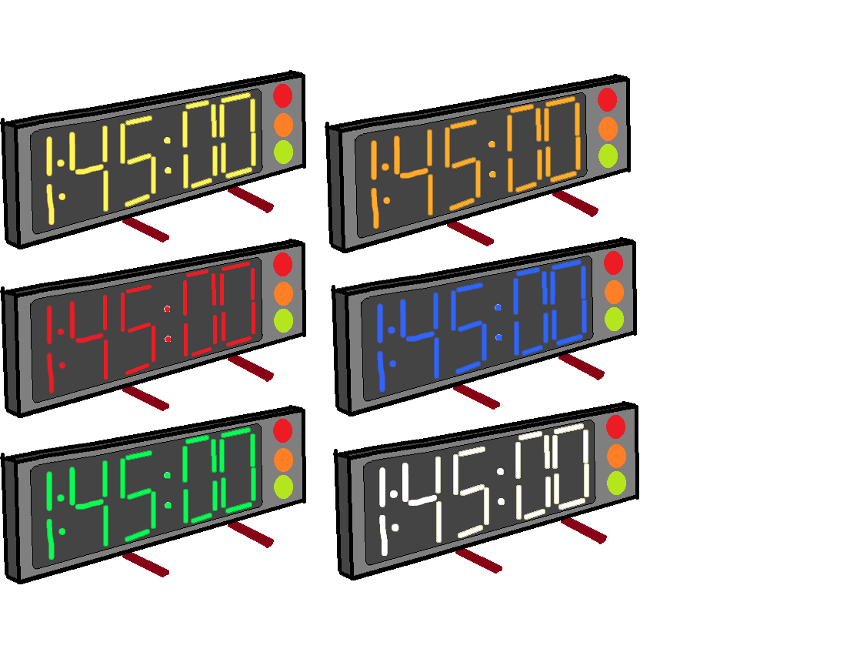
Propuesta
Posibles colores de display:
Amarillo
Naranjo
Rojo
Verde
Azul
Blanco

Slide 10
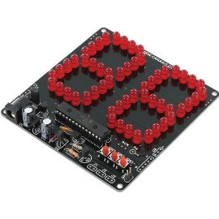
Propuesta
Visión más realista de los números

Slide 11
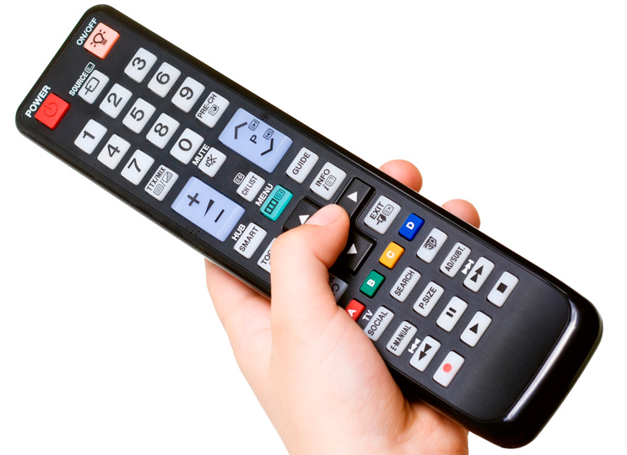
Posibles adiciones
Soporte para comunicación inalámbrica (Bluetooth, InfraRojo, Radio, Wifi)
Control desde smartphone

Slide 12

Gracias

